Slide 1
Оценка потока осколков деления через границу контакта «ядерное топливо – оболочка тепловыделяющего элемента»
Сайфулин М.М ^{1, 2}, Скуратов В.А.²
1 ЛЯР, ОИЯИ
2 Университет «Дубна»

Slide 2
Образование плутония и минорных актинидов в реакторах
По данным на 2007 год, запасы плутония (Pu) составляли 1800 тонн (прирост 70-75 тонн/год) [Schram & Klaassen, 2007]
уже более 2000 тонн Pu!!!
IMF (Inert Matrix Fuel)
Сжигание Pu и МА внутри инертной матрицы
Исключение возможности производства нового Pu
Notes:
В настоящее время все более актуальным становится вопрос утилизации плутония и минорных актинидов, которые образуются в атомных реакторах за счет захвата нейтронов ураном-238. По данным на 2007 год, запасы плутония составляли 1800 тонн, учитывая то, что ежегодно производится около 70 тонн плутония, в настоящее время плутониевые запасы составляют более 2000 тонн. Одним из эффективных путей снижения запасов считается сжигание плутония и минорных актинидов в существующих энергетических атомных реакторах внутри так называемой инертной матрицы, которая не содержит урана и прозрачна для нейтронов, что исключает возможность производство нового плутония.

Slide 3
Материалы IMF
Свойства должны быть близкие к UO₂!!!
Высокая прозрачность для нейтронов
Теплофизические параметры (C, K, T_{m}, …)
Механическая прочность
Химическая стойкость матрицы к охладителю и оболочке ТВЭЛ
Радиационная стойкость
Нейтроны
α, β, γ
Осколки деления
MgO, MgAl₂O₄, ZrN, SiC, Si₃N₄, (Y,Zr)O_{2-x}, etc… [Degueldre & Yamashita, 2003]
Notes:
Разработка IMF находится на стадии отбора кандидатных материалов инертной матрицы. Поскольку новое топливо планируется сжигать внутри уже существующих реакторов, которые работают преимущественно на топливе, состоящем из диоксида урана, свойства материала инертной матрицы должны быть близкие к диоксиду урана. К ним выдвигаются те же требования относительно тепопроводности, температуры плавления, механической прочности и химической стойкости. К кандидатным материалам можно отнести оксид магния, магний алюминиевую шпинель, карбид кремния и другие… Большое внимание уделяется радиационной стойкости инертной матрицы, в том числе и к осколкам деления. Стоит отметить, что радиационная стойкость инертной матрицы к осколкам деления остается малоизученной областью.

Slide 4
Поток осколков деления через границу контакта «ядерное топливо – внутренняя оболочка ТВЭЛ»
Количество осколков деления, проходящих через границу контакта
Площадь границы контакта
Кол-во делений в ядерном топливе
Вероятность прохождения осколка деления через границу
Вероятность образования осколка деления определенного заряда, массы, энергии
Notes:
Перед тем как начать проведение экспериментов по имитации влияния осколков деления следует произвести оценку потоков или флюенсов частиц. В нашем случае внимание уделено радиационной стойкости обрасти соприкосновения поверхностей ядерного топлива и оболочки тепловыделяющего элемента. Флюенс осколков, который проходит через границу в течение работы реактора определяется отношением количества осколков, покинувших топливо, к площади соприкосновения топлива с оболочкой ТВЭЛ. Поскольку таблетки и твэл имеют цилиндрическую форму, площадь контакта будет определяться просто как площадь стенки цилиндра. Число осколков, покидающих ТВЭЛ, определяется произведением полного числа осколков, которые образовались за какое то время, на вероятность образования конкретного осколка и на вероятность того, что осколок вылетит в направлении вылета из таблетки.

Slide 5
Количество делений в ядерном топливе
Начальное количество делящегося изотопа
Степень выгорания топлива
~ 3·10²⁰ делений
(Xe, Sr) ~3·10¹⁹ оск/см³
Notes:
Число делений можно определить, зная степень выгорания топлива и начальное количество делящегося материала. Если мы так же умножим это на вероятность образования какого то определенного типа осколка, то мы получим полное количество осколков деления одного типа образованное при выгорании топлива на величину омега. Так при выгорании 10% топлива происходит около 10 в 20 делений. Если рассмотреть одну из наиболее вероятных пар осколков стронций-ксенон вероятность которой 0,1, образуется 3 на 10 в 19 осколков в одном кубическом сантиметре топлива.

Slide 6
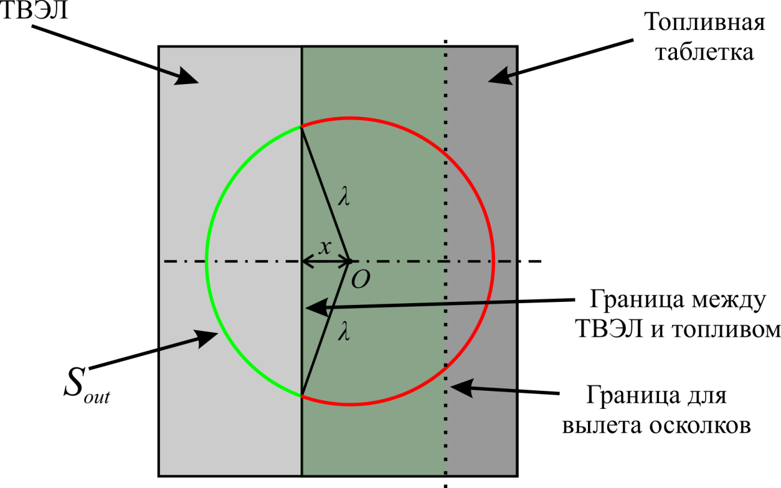
Вероятность прохождения осколка деления через границу
Notes:
Поскольку пробег осколков деления в материале топлива на много меньше самой топливной таблетки, только малая часть осколков может покинуть топливную таблетку. Толщина этого слоя имеет размеры порядка длины пробега осколка деления (то есть 10-15 мкм. ), остальные осколки остаются внутри таблетки. Чтобы определить флюенс осколков деления, рожденных на глубине х от поверхности и проходящих через границу контакта топлива с оболочкой ТВЭЛ, использовалась приведенная на слайде формула. Она получается чисто из геометрических соображений, что осколки разлетаются с одинаковой вероятностью по сфере с радиусом равным пробегу осколка деления в топливе. Тогда вероятность выхода осколка из топлива может определиться как отношение площади сферы выходящей за пределы топлива ко всей площади сферы. После некоторых математических преобразований, формула принимает конечный вид.

Slide 7
Типичные параметры ЯТ
Плотность, ρ ≈ 10,45 – 10,97 г/см³
Диаметр и высота ≈ 1 см
Степень обогащения по ²³⁵U, n ≈ 3 – 4%, (0,7% в природном)
Степень выгорания топлива, ω = 3 – 10%, (30 – 100 ГВт-сут/т)
Notes:
Далее, чтобы провести оценку необходимо знать такие параметры топлива как, его плотность, размер, количество делящегося изотопа и степень выгорания топлива. К сожалению, достаточно тяжело найти информацию о параметрах ядерного топлива какого-то конкретного энергетического реактора. Поэтому на слайде представлены обобщенные, типичные параметры ядерного топлива из диоксида урана, используемого в реакторах на тепловых нейтронах. Его плотность меняется от 10,45 до 10,97 г/см3, диаметр и высота таблетки около 1 см, степень обогащения меняется в пределах от 3 до 4%, а выгорание топлива, в зависимости от типа реактора, от 3 до 10%. Используя эти параметры и нашу формулу мы можем оценить поток.

Slide 8
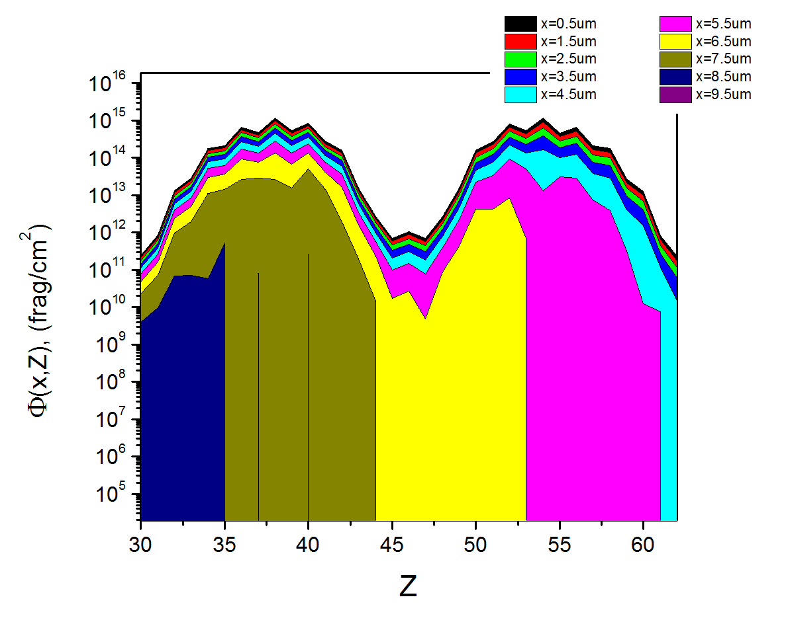
Результат оценки
ρ = 10,97 г/см³
d = 1 см
n = 4%
ω = 10%
Флюенс изменяется в пределах от 10¹¹ до 10¹⁵ см⁻²
Полный флюенс ~10¹⁶ см⁻²
Notes:
Результат представлен на слайде. На графике изображена зависимость флюенса осколков деления от атомного номера осколка и от глубины на которой образовался осколок. Видно, что флюенс осколка определенным атомным номером изменяется в пределах от 10 в 11 до 10 в 15 частиц на см. квадратный. Легкие осколки, в силу большего пробега, могут покидать топливо с большей глубины, чем тяжелые осколки. Суммарный флюенс всех осколков составляет около 10 в 16 см-2. Вылетая из топлива, осколки могут оставлять поверхностные дефекты в виде хиллоков на стенках таблетки и внутренней стенки ТВЭЛ, после чего застревают в материале ТВЭЛ в слое порядка микрометра. Плотность в необлученном материале в таком слое порядка 10 в 18. Таким образом, облучение осколками до флюенса 10 в 16 может приводить к замещению значительного числа атомов, что в свою очередь может привести к непредсказуемым последствиям.

Slide 9
Заключение
Влияние осколков деления на материалы IMF до сих пор мало изучено
При выгорании 10% топлива, флюенс осколков, проходящих через границу, варьируется в пределах от 10¹¹ до 10¹⁵ см⁻²
Идет подготовка образцов MgAl₂O₄ и Si₃N₄ для изучения эффектов ОД на поверхности при выходе из материала
Notes:
Подводя итог, хотелось бы сказать, что влияние осколков деления на материалы IMF остается мало изученным вопросом. Наша оценка показала, что для типичного топлива, выгорающего до 10%, флюенс осколков, проходящих через границу, варьируется в пределах от 10¹¹ до 10¹⁵ см-2. В настоящее время ведется подготовка образцов из магний алюминиевой шпинели и нитрида кремния для изучения эффектов осколков деления на поверхности при выходе из материала. Облучение этих образцов планируется проводить при различных уровнях ионизационных потерь и флюенстов, разных температурах, в том числе и повышенных.

Slide 10
Спасибо за внимание!!!

Slide 11
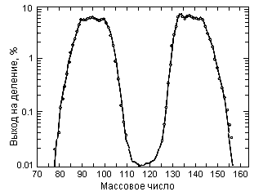
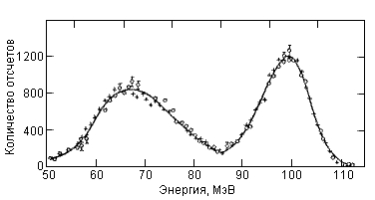
Вероятность образования осколка деления определенного заряда, массы, энергии
Массовое и энергетическое распределение ОД, для реакции деления ²³⁵U тепловыми нейтронами
В случае деления ²³⁵U тепловыми нейтронами, наиболее вероятным (~10%) будет образование ⁹⁵Sr (E=100 МэВ, R_{UO2}=8,03 мкм) и ¹³⁹Xe (E=67 МэВ, R_{UO2}=5,65 мкм)

